Slide 1
Service-Angebote auf den Internetseiten der Fabrikate April 2024

Slide 2
Alfa Romeo

Slide 3
URL | Marke | Produkt | Maßnahme | Preis
URL | Alfa Romeo | Teile | Eurorepar Front-Flachbalkenscheiben-wischer | € 24,90

Slide 4
URL | Marke | Produkt | Maßnahme | Preis
URL | Alfa Romeo | Service | Komplettpreisangebote für Fz. ab 4 Jahren

Slide 5
Audi

Slide 6
URL | Marke | Produkt | Maßnahme | Preis
URL | Audi | Räder / Reifen | Kostenlose Reifengarantie | € 0,00

Slide 7
URL | Marke | Produkt | Maßnahme | Preis
URL | Audi | Check | Batterie-Check

Slide 8
BMW

Slide 9
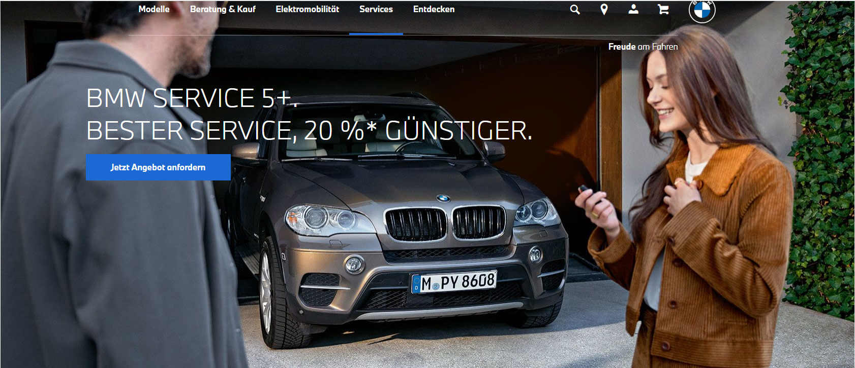
URL | Marke | Produkt | Maßnahme | Preis
URL | BMW | Service | 20 % Ersparnis für BMW älter als 5 Jahre

Slide 10
URL | Marke | Produkt | Maßnahme | Preis
URL | BMW | Teile | Wiederaufbereitete Teile mit Ersparnis

Slide 11
URL | Marke | Produkt | Maßnahme | Preis
URL | BMW | Räder / Reifen | Kostenlose Reifengarantie | € 0,00

Slide 12
Citroën

Slide 13
URL | Marke | Produkt | Maßnahme | Preis
URL | Citroen | Teile | Eurorepar Front-Flachbalkenscheiben-wischer | € 24,90

Slide 14
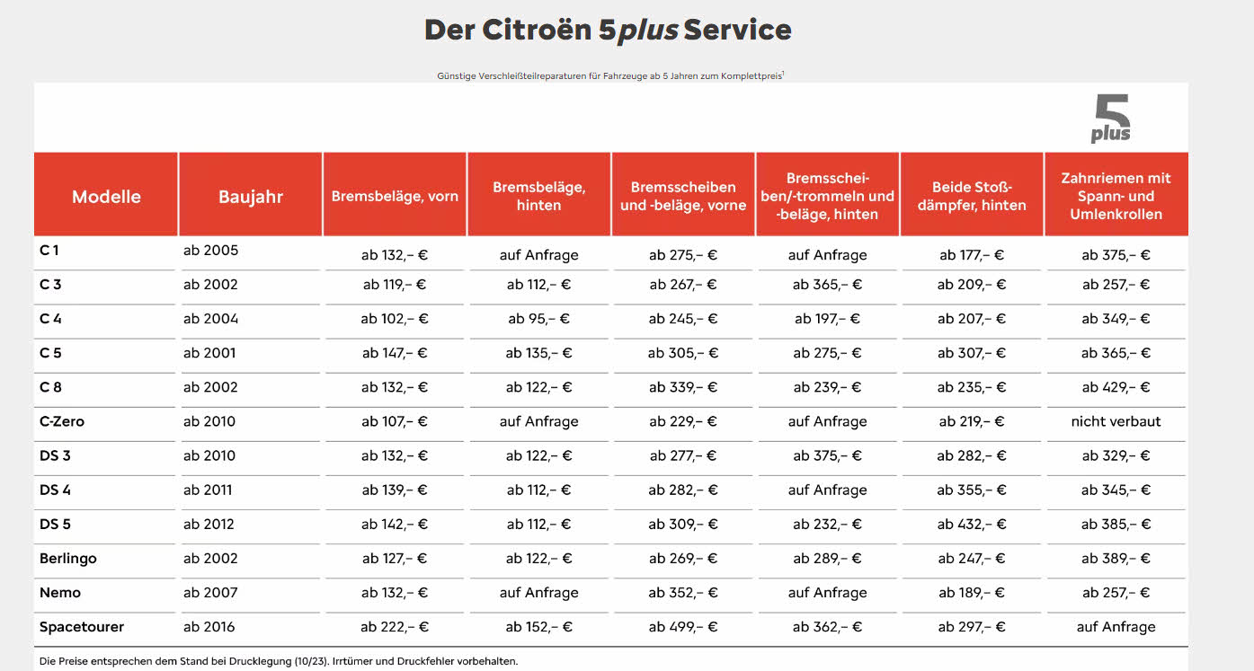
URL | Marke | Produkt | Maßnahme | Preis
URL | Citroen | Service | 5plus Service für Fahrzeuge ab 5 Jahre

Slide 15
Dacia

Slide 16
URL | Marke | Produkt | Maßnahme | Preis
URL | Dacia | Teile | 20 % Ersparnis bei Dacia Advantage-Teilen

Slide 17
URL | Marke | Produkt | Maßnahme | Preis
URL | Dacia | Zubehör | 75,- Gutschein bei Erwerb von Original-Zubehör | € 109,00

Slide 18
URL | Marke | Produkt | Maßnahme | Preis
URL | Dacia | Service | Service-Sparbuch mit bis zu € 155,- Ersparnis für diverse Serviceleistungen

Slide 19
DS

Slide 20
URL | Marke | Produkt | Maßnahme | Preis
URL | DS | Teile | Eurorepar Front-Flachbalkenscheibenwischer | € 24,90

Slide 21
URL | Marke | Produkt | Maßnahme | Preis
DS | Service | 5plus Service für Fahrzeuge ab 5 Jahre |  | DS

Slide 22
Fiat

Slide 23
URL | Marke | Produkt | Maßnahme | Preis
URL | Fiat | Teile | Eurorepar Front-Flachbalkenscheibenwischer | € 24,90

Slide 24
URL | Marke | Produkt | Maßnahme | Preis
URL | Fiat | Service | 5plus Service für Fahrzeuge ab 5 Jahre

Slide 25
Ford

Slide 26
NEU
URL | Marke | Produkt | Maßnahme | Preis
URL | Ford | Check | Frühjahrs-Check | € 15,00
 |  | Service | Kostenlose Scheibenreparatur | € 0,00
 |  | Räder / Reifen | Reifenwechsel | € 15,00
 |  | Teile | Economy Wischerblätter mit Montage | € 55,00

Slide 27
NEU
URL | Marke | Produkt | Maßnahme | Preis
URL | Ford | Transport | Thule Dachbox Force XT XL | € 665,00
 |  | Teile | Digitaler Innenspiegel, zzgl.. Einbau | € 790,00
 |  | Transport | Thule Heckfahrradträger Coach | € 600,00

Slide 28
URL | Marke | Produkt | Maßnahme | Preis
URL | Ford | Service | Economy-Angebote für Fahrzeuge älter als 5 Jahre, Ölwechsel inkl. Ölfilter und -dichtung | € 199,00
 |  |  |  | € 209,00

Slide 29
Hyundai

Slide 30
URL | Marke | Produkt | Maßnahme | Preis
URL | Hyundai | Service | Economy-Service für Fahrzeuge ab 5 Jahre

Slide 31
URL | Marke | Produkt | Maßnahme | Preis
URL | Hyundai | Check | Batterie-Check

Slide 32
Jaguar

Slide 33
URL | Marke | Produkt | Maßnahme | Preis
URL | Jaguar | Check | Frühlings-Check

Slide 34
Jeep

Slide 35
URL | Marke | Produkt | Maßnahme | Preis
URL | Jeep | Teile | Eurorepar Front-Flachbalkenscheibenwischer | € 24,90

Slide 36
URL | Marke | Produkt | Maßnahme | Preis
URL | Jeep | Service | 5plus Service für Fahrzeuge ab 5 Jahre

Slide 37
Kia

Slide 38
URL | Marke | Produkt | Maßnahme | Preis
URL | Kia | Check | Frühlings-Check

Slide 39
URL | Marke | Produkt | Maßnahme | Preis
URL | Kia | Service | Service 5+ für Fz älter als 5 Jahre

Slide 40
URL | Marke | Produkt | Maßnahme | Preis
URL | Kia | Teile | Smart-Parts mit Preisvorteil

Slide 41
Mercedes

Slide 42
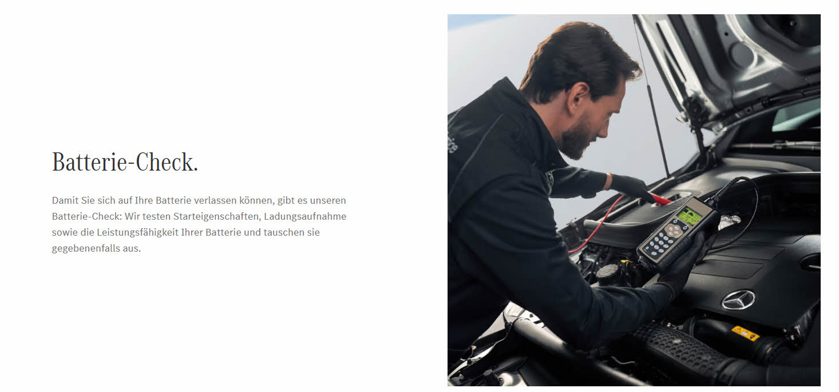
URL | Marke | Produkt | Maßnahme | Preis
URL | Mercedes | Check | Batterie-Check

Slide 43
URL | Marke | Produkt | Maßnahme | Preis
URL | Mercedes | Teile | Austauschteile mit Ersparnis

Slide 44
URL | Marke | Produkt | Maßnahme | Preis
URL | Mercedes | Teile | Starparts für Fahrzeuge ab 5 Jahre mit 20 % Preisvorteil

Slide 45
Mini

Slide 46
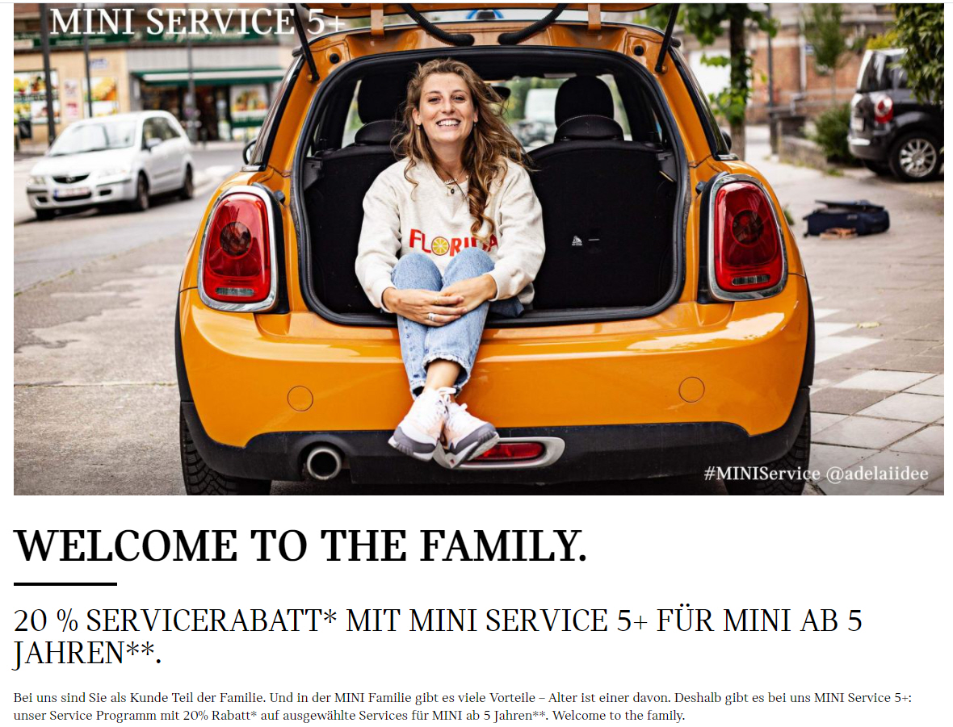
URL | Marke | Produkt | Maßnahme | Preis
URL | Mini | Service | 20 % Rabatt für Mini ab 5 Jahren

Slide 47
URL | Marke | Produkt | Maßnahme | Preis
URL | Mini | Service | 20 % Rabatt auf Service-Pakete für Mini ab 5 Jahren

Slide 48
Mitsubishi

Slide 49
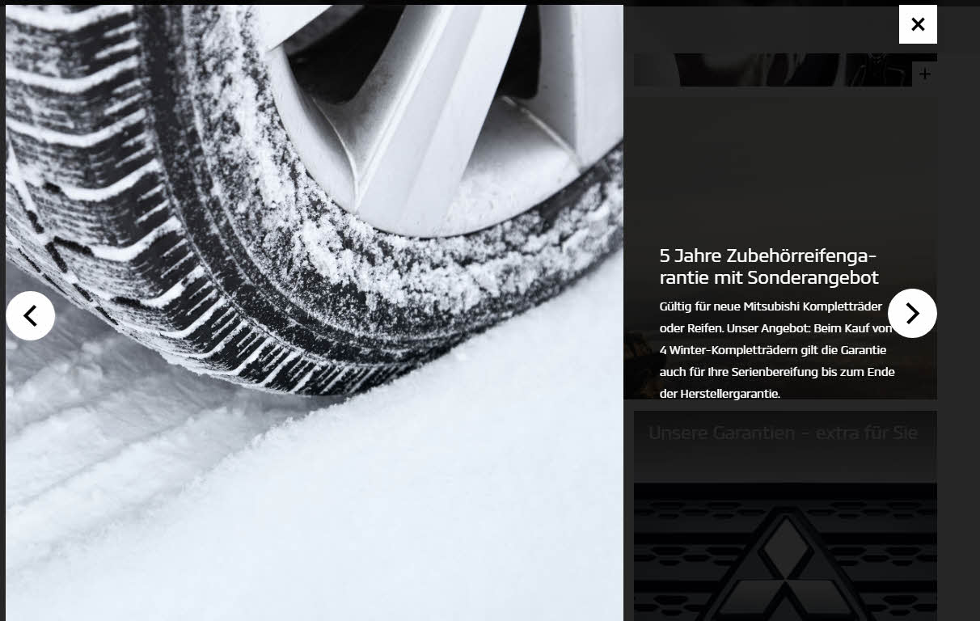
URL | Marke | Produkt | Maßnahme | Preis
URL | Mitsubishi | Räder / Reifen | Kostenlose Reifengarantie bei Kauf eines Satzes Winterkompletträder (gilt auch für die Serienbereifung)

Slide 50
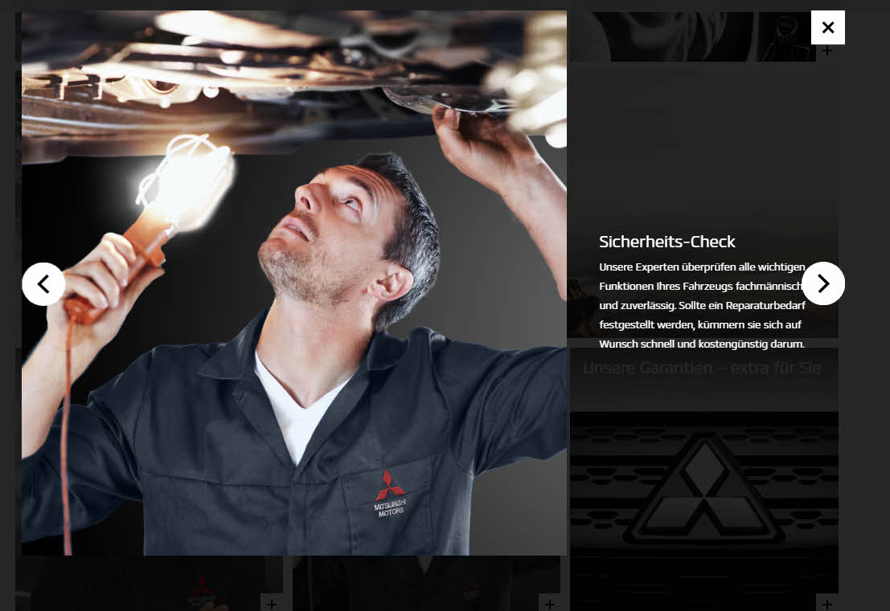
URL | Marke | Produkt | Maßnahme | Preis
URL | Mitsubishi | Check | Sicherheits-Check

Slide 51
Nissan

Slide 52
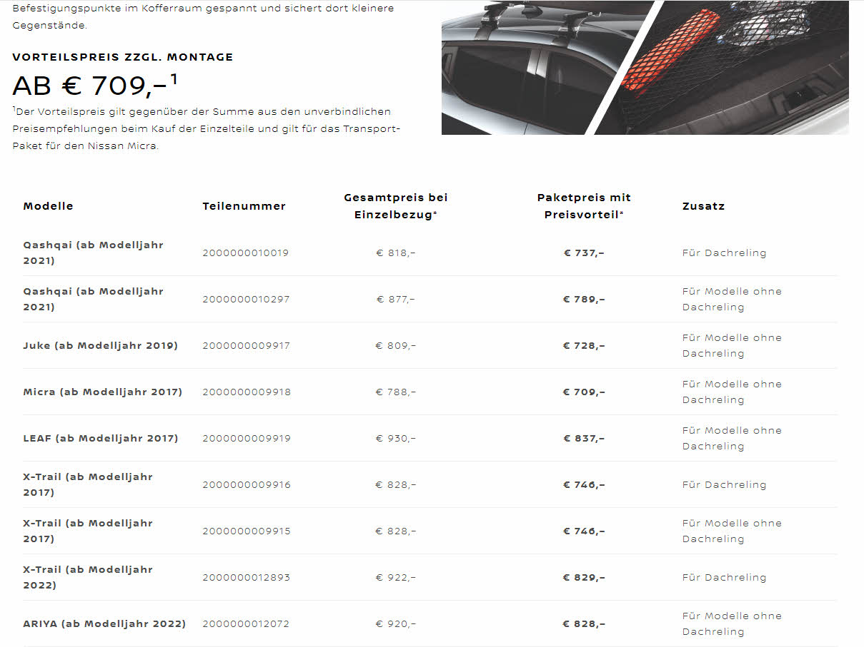
URL | Marke | Produkt | Maßnahme | Preis
URL | Nissan | Transport | Transport-Paket mit Preisvorteil | € 709,- bis € 829,-

Slide 53
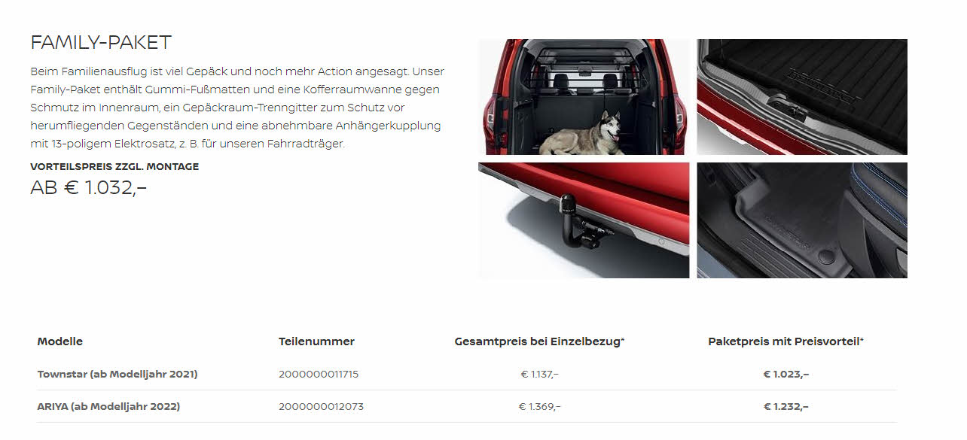
URL | Marke | Produkt | Maßnahme | Preis
URL | Nissan | Schutz | Family-Paket mit Preisvorteil | € 1.023,- bis € 1.232,-

Slide 54
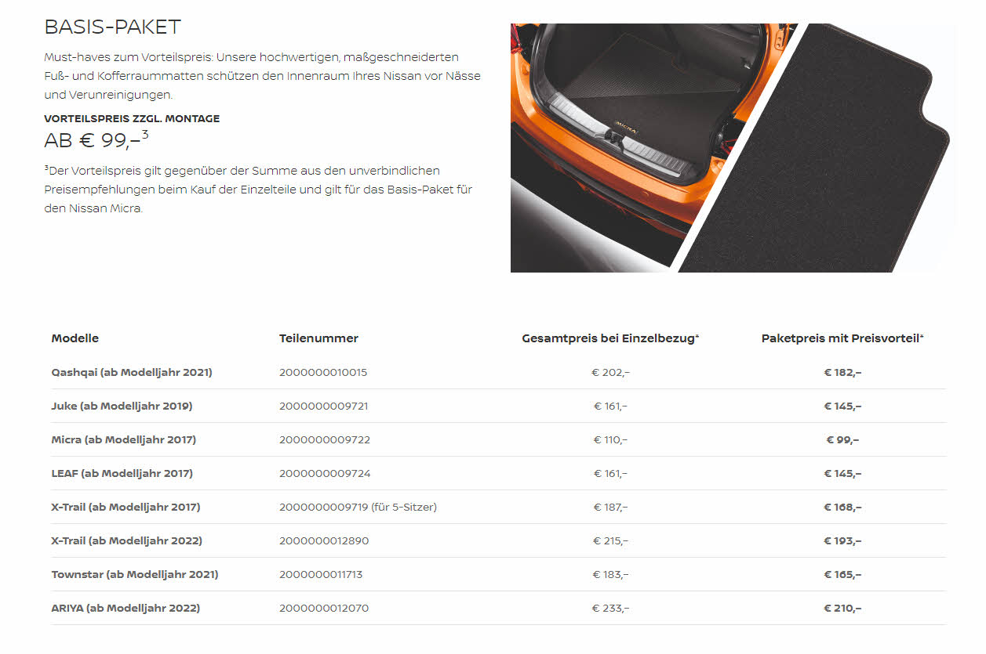
URL | Marke | Produkt | Maßnahme | Preis
URL | Nissan | Schutz | Basis-Paket mit Preisvorteil | € 99,- bis € 210,-

Slide 55
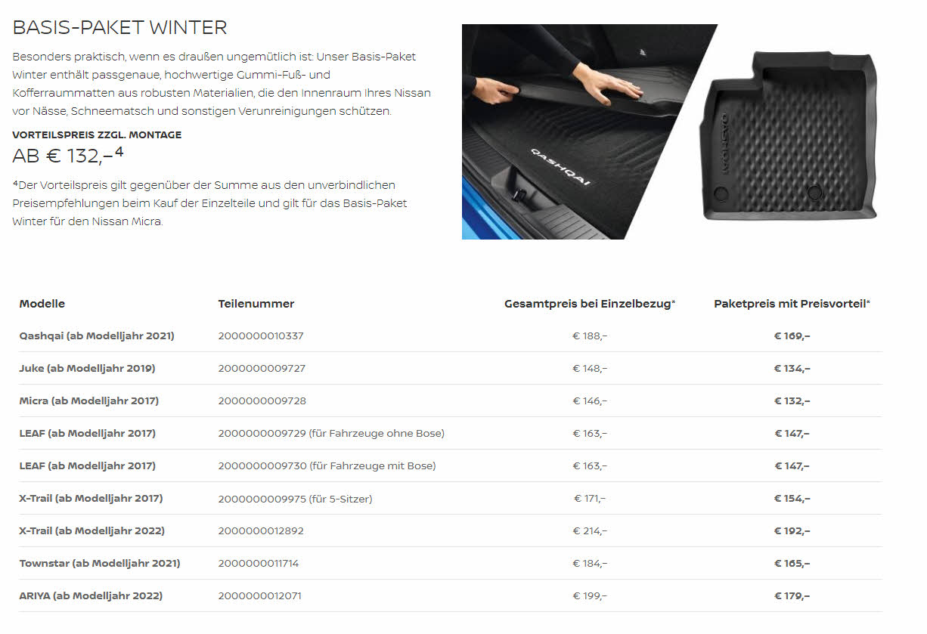
URL | Marke | Produkt | Maßnahme | Preis
URL | Nissan | Schutz | Basis-Paket Winter mit Preisvorteil | € 132,- bis € 192,-

Slide 56
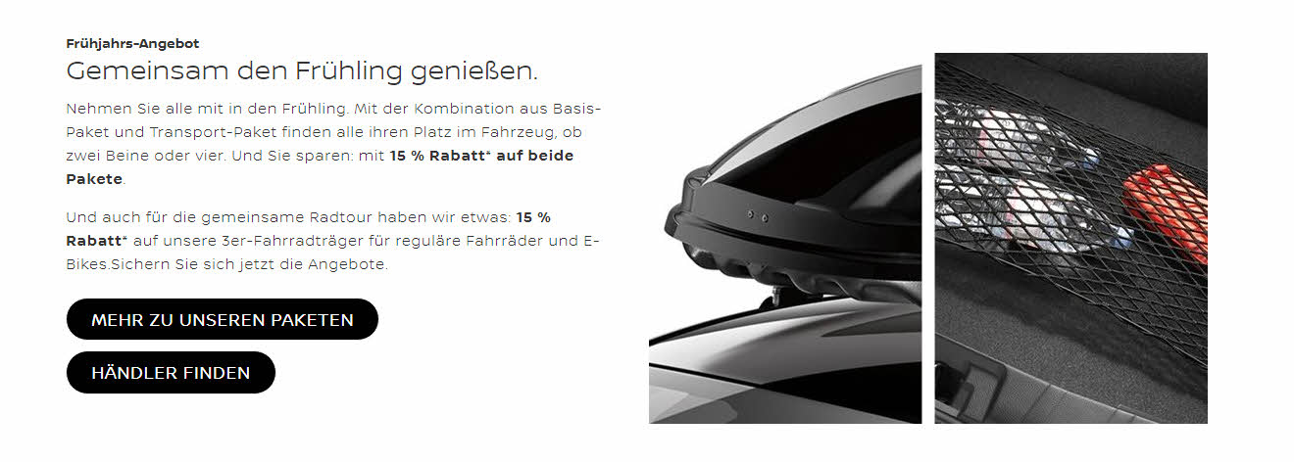
URL | Marke | Produkt | Maßnahme | Preis
URL | Nissan | Transport | Basis-Paket mit 15 % Ersparnis
 |  |  | Transport-Paket mit 15 % Ersparnis
 |  |  | Fahrrad-Träger mit 15 % Ersparnis

Slide 57
URL | Marke | Produkt | Maßnahme | Preis
URL | Nissan | Check | Frühjahrs-Check

Slide 58
Opel

Slide 59
URL | Marke | Produkt | Maßnahme | Preis
URL | Opel | Teile | Eurorepar Front-Flachbalkenscheibenwischer | € 24,90

Slide 60
URL | Marke | Produkt | Maßnahme | Preis
URL | Opel | Service | 5-Plus Service für Fahrzeuge ab 5 Jahre

Slide 61
Peugeot

Slide 62
URL | Marke | Produkt | Maßnahme | Preis
URL | Peugeot | Teile | Eurorepar Front-Flachbalkenscheibenwischer | € 24,90

Slide 63
URL | Marke | Produkt | Maßnahme | Preis
URL | Peugeot | Service | 5-Plus Service für Fahrzeuge ab 5 Jahre

Slide 64
Renault

Slide 65
URL | Marke | Produkt | Maßnahme | Preis
URL | Renault | Teile | Renault Advantage Teile für Fahrzeuge älter als 4 Jahre, 20 % Ersparnis

Slide 66
URL | Marke | Produkt | Maßnahme | Preis
URL | Renault | Zubehör | € 75,- Gutschein bei Kauf von Original-Zubehör

Slide 67
Seat

Slide 68
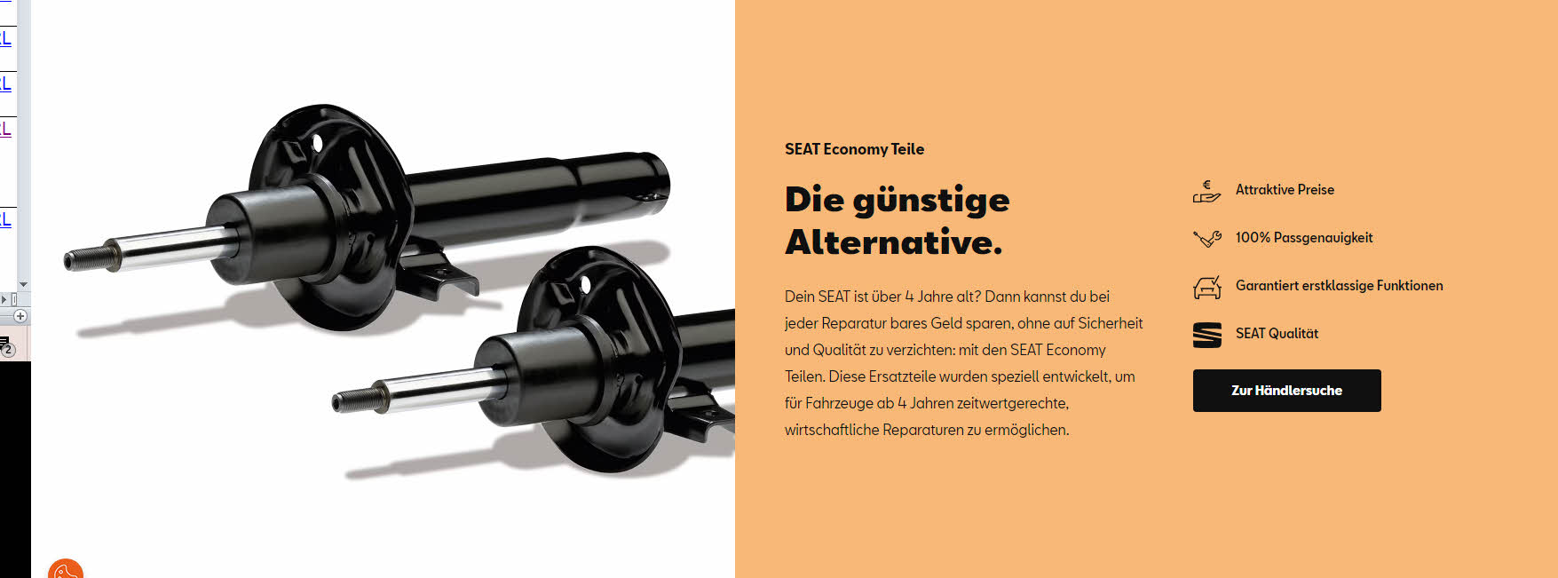
URL | Marke | Produkt | Maßnahme | Preis
URL | Seat | Teile | Economy-Teile für Fahrzeuge ab 4 Jahre

Slide 69
URL | Marke | Produkt | Maßnahme | Preis
URL | Seat | Teile | Austauschteile mit 40 % Ersparnis

Slide 70
URL | Marke | Produkt | Maßnahme | Preis
URL | Seat | Service | Komplettpreisangebote für ältere Fahrzeuge ab 4 Jahre, Bremsbeläge vorne ersetzen, Ibiza | € 98,00

Slide 71
URL | Marke | Produkt | Maßnahme | Preis
URL | Seat | Service | Komplettpreisangebote für ältere Fahrzeuge ab 4 Jahre, Bremsklotzsatz vorne ersetzen, Mii | € 109,00

Slide 72
URL | Marke | Produkt | Maßnahme | Preis
URL | Seat | Service | Komplettpreisangebote für ältere Fahrzeuge ab 4 Jahre, Endschalldämpfer ersetzen, Ibiza | € 161,00

Slide 73
URL | Marke | Produkt | Maßnahme | Preis
URL | Seat | Service | Komplettpreisangebote für ältere Fahrzeuge ab 4 Jahre, Stoßdämpfersatz vorne ersetzen, Ibiza | € 290,00

Slide 74
URL | Marke | Produkt | Maßnahme | Preis
URL | Seat | Service | Komplettpreisangebote für ältere Fahrzeuge ab 4 Jahre, Komplettbremsensatz vorne ersetzen, Leon | € 308,00

Slide 75
URL | Marke | Produkt | Maßnahme | Preis
URL | Seat | Service | Komplettpreisangebote für ältere Fahrzeuge ab 4 Jahre, Starterbatterien ersetzen | € 120,00

Slide 76
Skoda

Slide 77
URL | Marke | Produkt | Maßnahme | Preis
URL | Skoda | Teile | Economyteile mit Ersparnis

Slide 78
URL | Marke | Produkt | Maßnahme | Preis
URL | Skoda | Check | Frühjahrs-Fitness-Check

Slide 79
URL | Marke | Produkt | Maßnahme | Preis
URL | Skoda | Transport | Fahrradträger für Anhängerkupplung | € 699,00

Slide 80
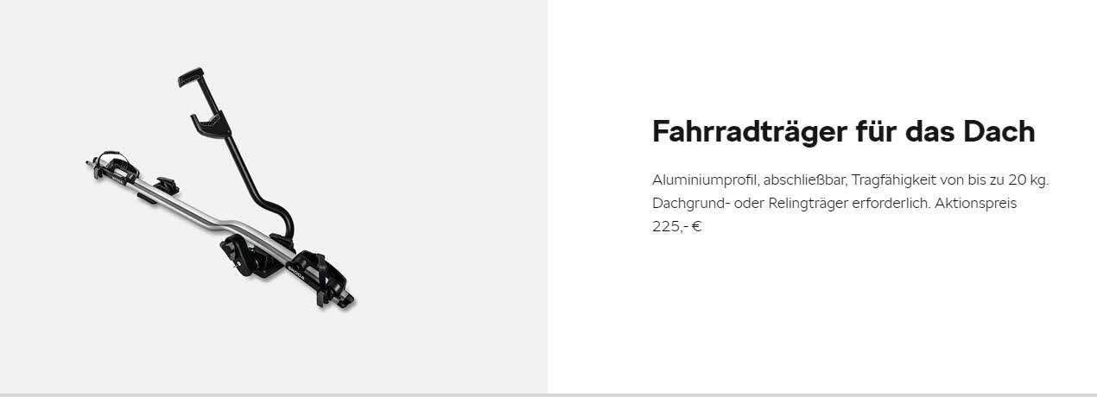
URL | Marke | Produkt | Maßnahme | Preis
URL | Skoda | Transport | Fahrradträger für Dach | € 225,00

Slide 81
URL | Marke | Produkt | Maßnahme | Preis
URL | Skoda | Komfort | Smart-Holder-Komfortpaket | € 76,50

Slide 82
URL | Marke | Produkt | Maßnahme | Preis
URL | Skoda | Schutz | Textilfußmatten-Set Premium | € 65,20

Slide 83
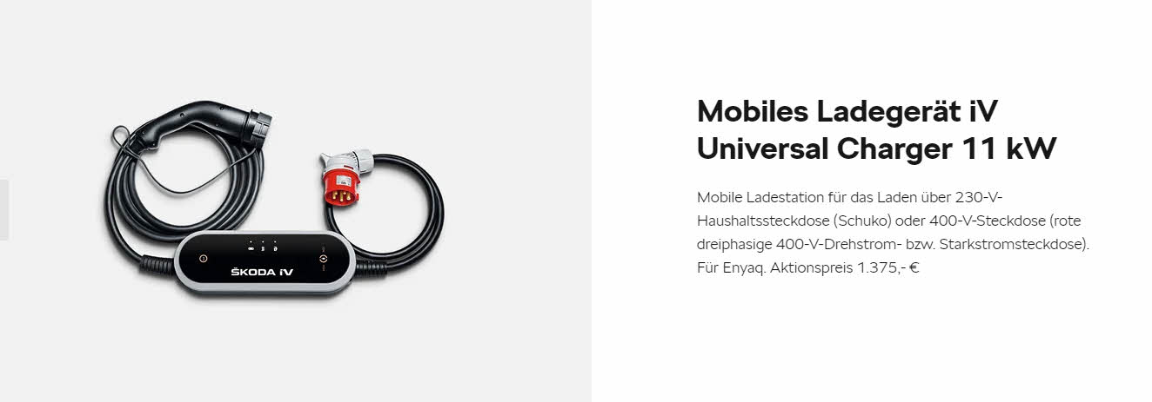
URL | Marke | Produkt | Maßnahme | Preis
URL | Skoda | Elektromobilität | Mobiles Ladegerät Universal Charger | € 1.375,00

Slide 84
URL | Marke | Produkt | Maßnahme | Preis
URL | Skoda | Komfort | Armlehnenerhöhung | € 9,50

Slide 85
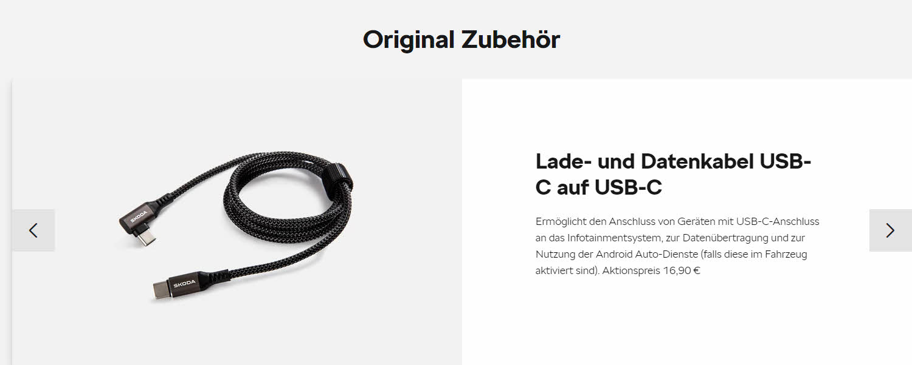
URL | Marke | Produkt | Maßnahme | Preis
URL | Skoda | Elektronik | Lade- und Datenkabel USB-C | € 16,90

Slide 86
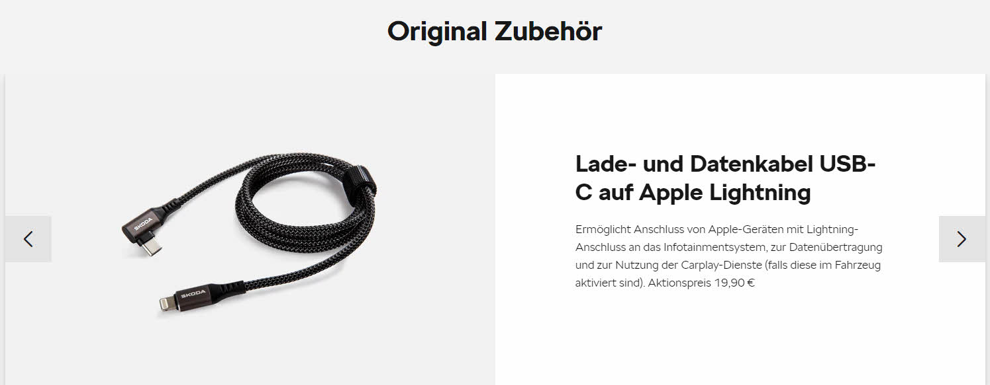
URL | Marke | Produkt | Maßnahme | Preis
URL | Skoda | Elektronik | Lade- und Datenkabel USB-C auf Apple | € 19,90

Slide 87
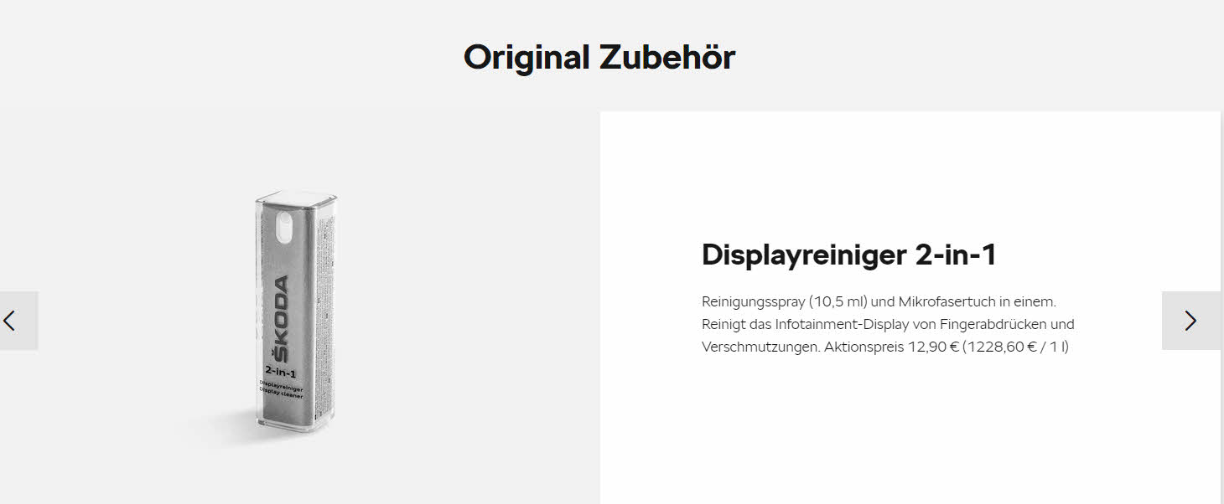
URL | Marke | Produkt | Maßnahme | Preis
URL | Skoda | Zubehör | Display-Reiniger 2-in-1 | € 12,90

Slide 88
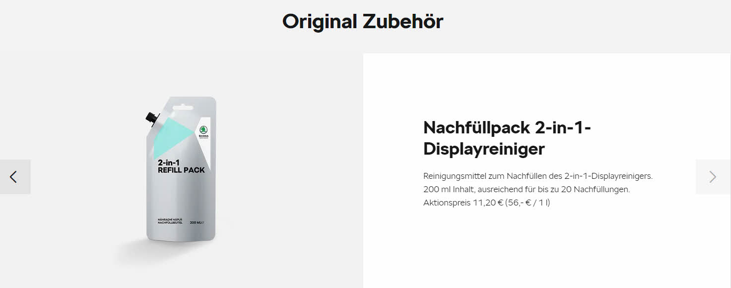
URL | Marke | Produkt | Maßnahme | Preis
URL | Skoda | Zubehör | Nachfüllpack Display-Reiniger 2-in-1 | € 11,20

Slide 89
Suzuki

Slide 90
URL | Marke | Produkt | Maßnahme | Preis
URL | Suzuki | Service | Treuebonus, Verlängerung des Mobilservices bei regelmäßiger Wartung

Slide 91
Toyota

Slide 92
URL | Marke | Produkt | Maßnahme | Preis
URL | Toyota | Räder / Reifen | Räderwechsel | € 29,90
 |  | Check | Frühjahrs-Check | € 24,90

Slide 93
URL | Marke | Produkt | Maßnahme | Preis
URL | Toyota | Service | Jahresinspektion, Yaris | € 289,00

Slide 94
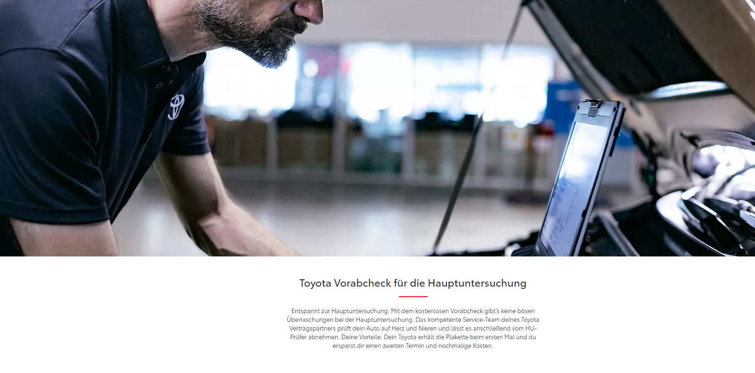
URL | Marke | Produkt | Maßnahme | Preis
URL | Toyota | HU / AU | Kostenloser Vorab-Check | € 0,00

Slide 95
URL | Marke | Produkt | Maßnahme | Preis
URL | Toyota | Teile | Uniblade Zentralwischerblatt, für Yaris | € 47,00
 |  | Service | Bremsbelagwechsel | € 199,00

Slide 96
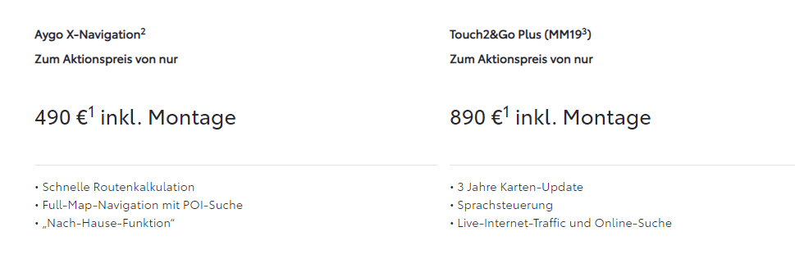
URL | Marke | Produkt | Maßnahme | Preis
URL | Toyota | Navigation | Aygo X-Navigation | € 490,00
 |  |  | Touch2&Go Plus | € 890,00

Slide 97
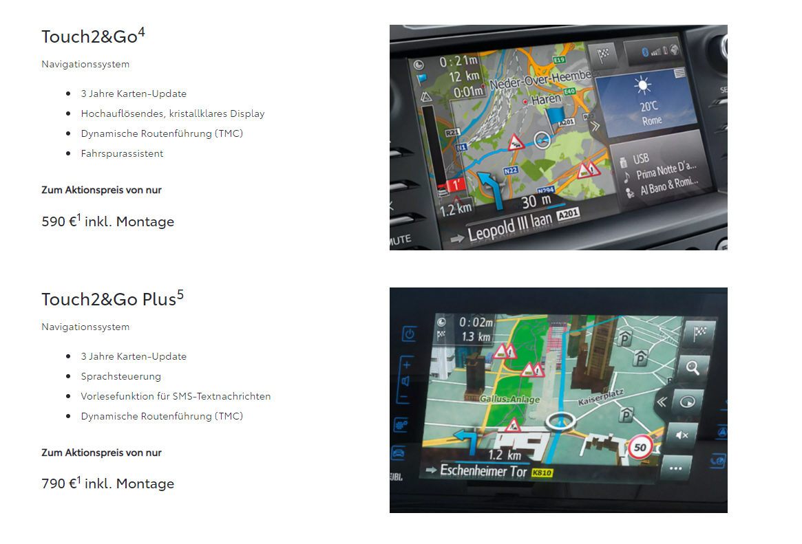
URL | Marke | Produkt | Maßnahme | Preis
URL | Toyota | Navigation | Touch2&Go | € 590,00
 |  |  | Touch2&Go Plus | € 790,00

Slide 98
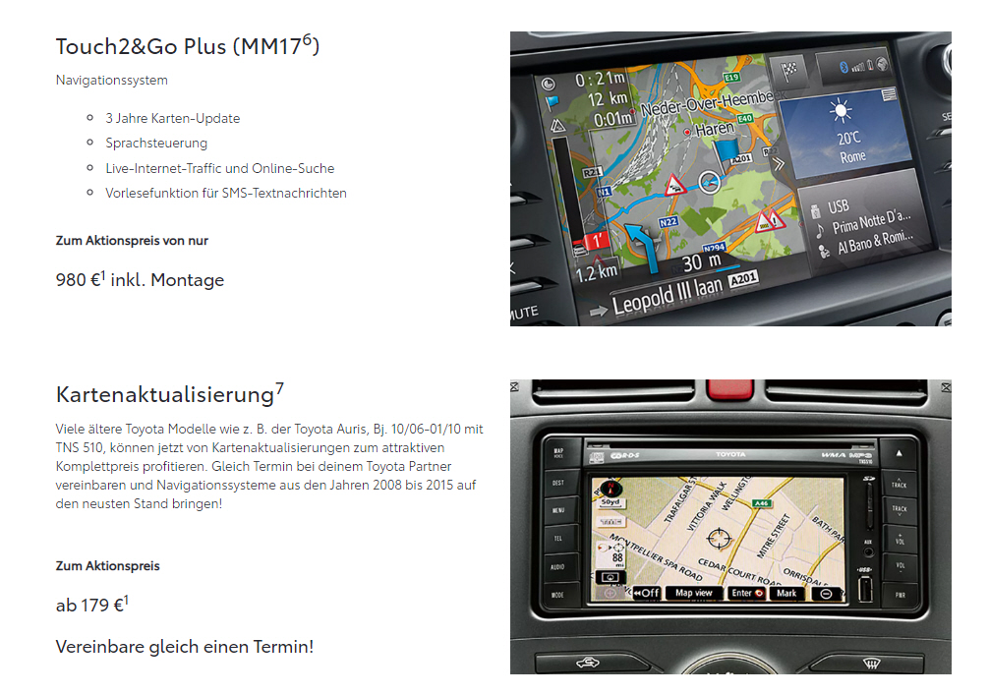
URL | Marke | Produkt | Maßnahme | Preis
URL | Toyota | Navigation | Touch2&Go Plus | € 980,00
 |  |  | Kartenaktualisierung | € 179,00

Slide 99
URL | Marke | Produkt | Maßnahme | Preis
URL | Toyota | Navigation | Touch2&Go -Multimedia-Update | € 199,00

Slide 100
URL | Marke | Produkt | Maßnahme | Preis
URL | Toyota | Service | Ölservice 10+ | € 99,00

Slide 101
VW

Slide 102
NEU
URL | Marke | Produkt | Maßnahme | Preis
URL | VW | Check | Frühlings-Check

Slide 103
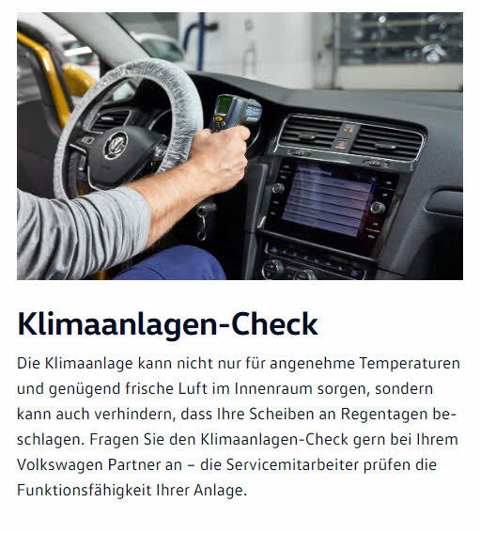
NEU
URL | Marke | Produkt | Maßnahme | Preis
URL | VW | Check | Klimaanlagen-Check

Slide 104
NEU
URL | Marke | Produkt | Maßnahme | Preis
URL | VW | Check | Bremsen-Check

Slide 105
URL | Marke | Produkt | Maßnahme | Preis
URL | VW | Teile | Economy-Teile für Fahrzeuge älter als 4 Jahre, mit Preisvorteilen

